Slide 1
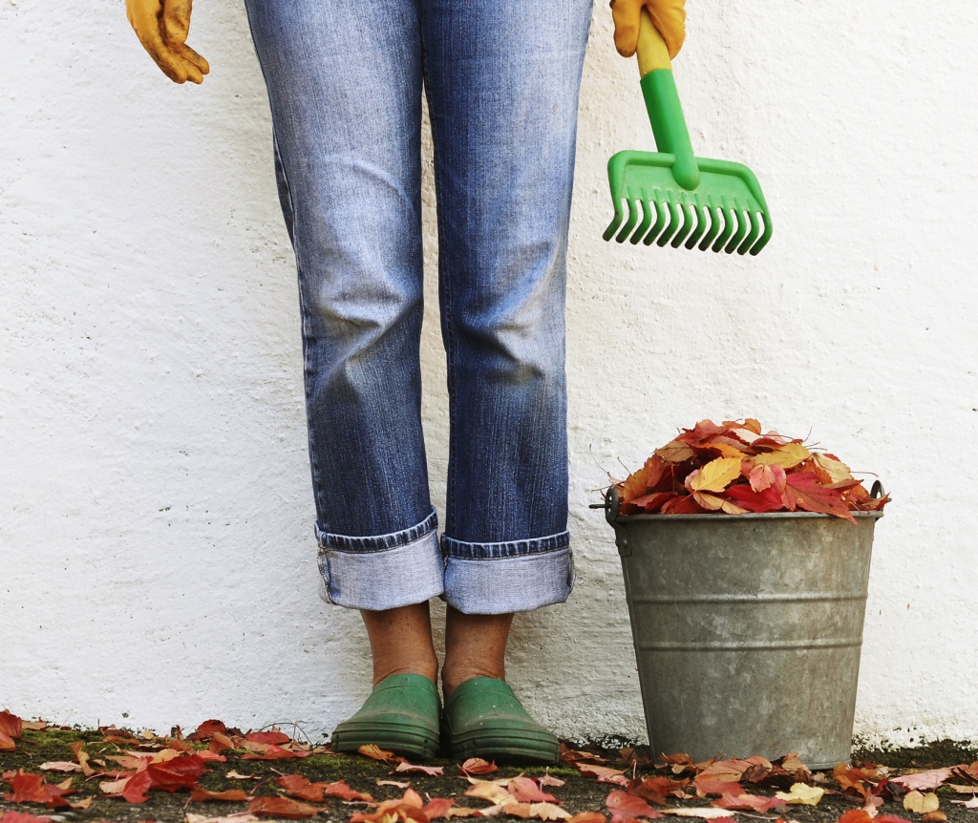
Im Garten
Wieso regelmässige Gartenarbeit die Befindlichlichkeit und Lebenserwartung steigert

Slide 2
Jeremias Gotthelf :
«Es zahlt sich das meiste aus auf Erden; wer seine Bäume am fleissigsten wartet, der erntet auch reichlich von ihnen.»

